Slide 1
Liderazgo: Motivar, influir, coach y enseñar.
Juan Esteban Gutiérrez Zuluaga

Slide 2
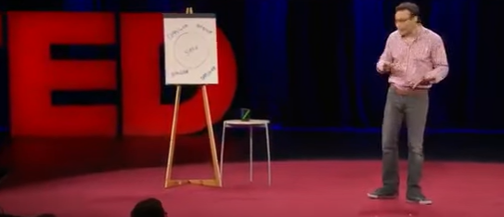
Antes de empezar…
Vídeo “La esencia del liderazgo” por Simon Sinek
Enlace

Slide 3
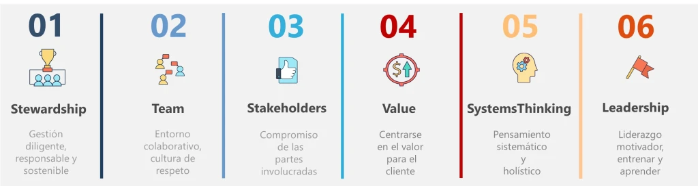
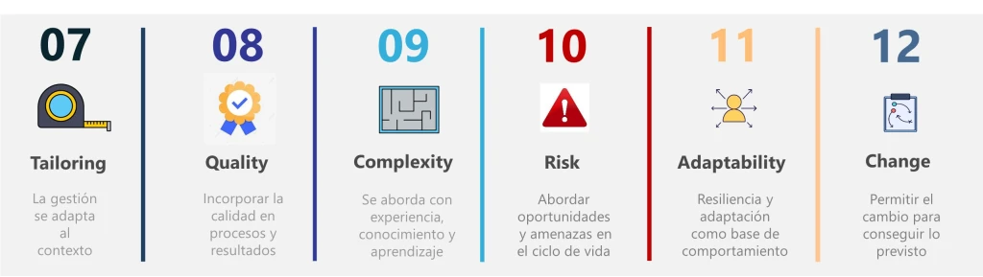
PMBOK 7

Slide 4

¿Qué es el liderazgo?
El liderazgo es coordinar efectivamente a los integrantes del equipo. El líder proporciona dirección y motivación para que todos los miembros puedan cumplir sus objetivos.

Slide 5
Liderazgo como soft skill
Proyecto Tuning
IPMA ICB4
PMBOK 7

Slide 6
Liderazgo para distintos roles
Proyectos de alto desempeño pueden contar con varias personas que cuentan habilidades de liderazgo efectivas
Proyectos de mayor desempeño muestran una combinación paradójica de más personas influyentes

Slide 7
Autoridad no es liderazgo
Muchas veces se confunden estos dos conceptos:
La autoridad es el derecho a ejercer el poder
Con el liderazgo se motivar a un grupo hacia un objetivo común
¡Son muy diferentes!

Slide 8
Líder vs Jefe
Líder
Jefe
Influye en el comportamiento de otras personas.
Dice: “Hagamos”
No todos los jefes pueden llegar a desarrollar cualidades y habilidades para ser un buen líder.
Dice “Haz”

Slide 9
¿Qué hace un líder?
Enfoca a equipo
Busca recursos
Genera consenso
Adapta estilo de comunicación
Supera obstáculos
Resuelve conflictos

Slide 10
¿Qué hace un líder?
Proporcionar oportunidades
Entrena y asesora
Aprecia y recompensa
Facilitar la toma de decisiones

Slide 11
¿Qué hace un líder?
Emplea conversaciones efectivas
Empodera a los demás
Muestra empatía
Tiene autoconciencia
Gestionan y se adaptan

Slide 12
Desarrollar habilidades de liderazgo
Preguntas liderazgo
¿Qué es lo que deseo conseguir o qué meta quiero lograr?
¿Qué estoy dispuesto a hacer y dejar de hacer para lograr la meta?
¿A quiénes debo involucrar?
¿Qué habilidades específicas necesito para lograrlo?

Slide 13
Cuéntanos, ¿Has tenido un líder referente?

Slide 14
“Un buen líder no trata a todos por igual. Un buen líder trata a cada cual como este desea ser tratado”

Slide 15
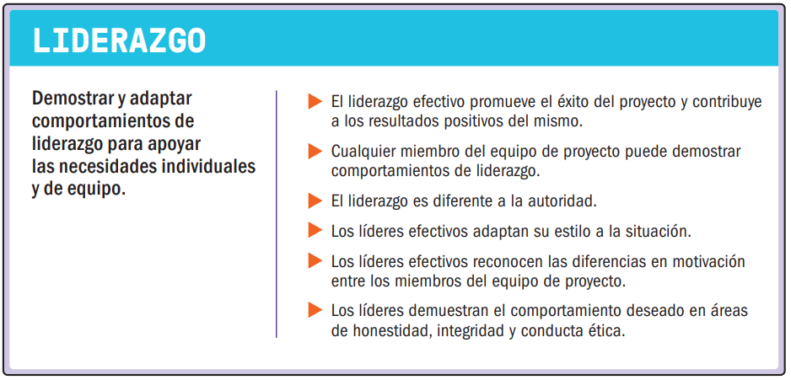
En resumen

Slide 16
Referencias
Guía de los fundamentos para la dirección de proyectos. Guía del pmbok (7.a ed.). (2021). Project Management Institute.
Standard - ICB4 - IPMA International Project Management Association. (2022). Retrieved 11 March 2022, from https://www.ipma.world/individuals/standard/
Carnegie, D. (2011). Cómo ser un buen líder. Obelisco.

Slide 17
¡Gracias!
¿Alguna pregunta?
Please keep this slide for attribution

